Slide 1

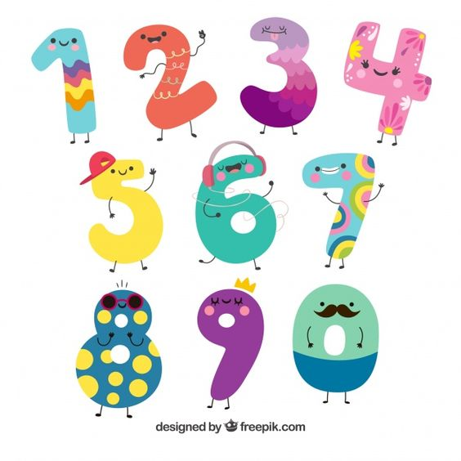

Các bạn nhỏ đang làm gì?
Em có biết số cũng có hàng có lớp không?

Slide 2




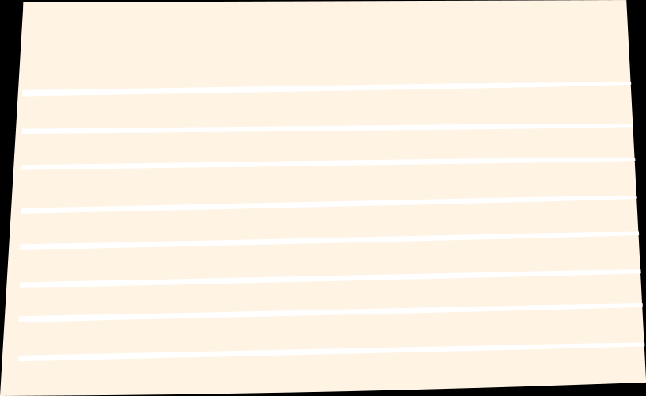

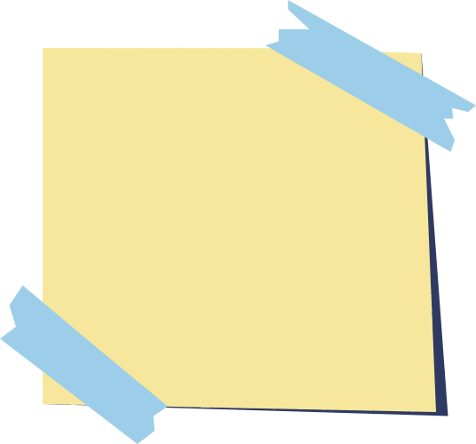
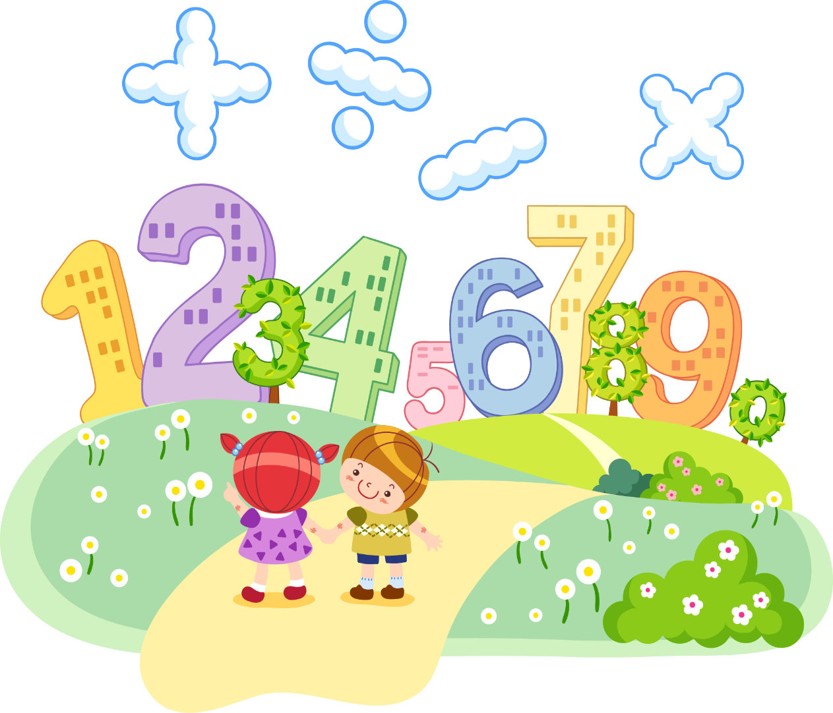




Toán 4
Hàng và lớp
GV: ……………….

Slide 3






321
Hãy nêu một số có 3 chữ số mà em thích.
3
2
1
Hàng trăm
Hàng chục
Hàng đơn vị
Lớp đơn vị

Slide 4

654 321
Hãy nêu một số có 6 chữ số mà em thích.
6
5
4
3
2
1
Hàng trăm
nghìn
Hàng chục
nghìn
Hàng nghìn
Lớp nghìn
Lớp đơn vị

Slide 5



Ví dụ
Lớp nghìn
Lớp đơn vị
SỐ
Hàng trăm nghìn
Hàng chục nghìn
Hàng đơn vị
Hàng nghìn
Hàng trăm
Hàng chục
478
4
7
8
123 000
1
2
3
0
0
0
2
8
3
2
2
28 322

Slide 6


Bài 1: Viết theo mẫu:
Đọc số | Viết số | LỚP NGHÌN |  |  | LỚP ĐƠN VỊ
 |  | Hàng trăm nghìn | Hàng chục nghìn | Hàng nghìn | Hàng trăm | Hàng chục | Hàng đơn vị
Năm mươi tư nghìn ba trăm mười hai | 54 312 |  | 5 | 4 | 3 | 1 | 2
Bốn mươi lăm nghìn hai tram mười ba
 | 54 302
 |  | 6 | 5 | 4 | 3 | 0 | 0
Chín trăm mười hai nghìn tám trăm
45 213 4 5 2 1 3
Năm mươi tư nghìn ba trăm linh hai
5 4 3 0 2
Sáu trăm năm mươi tư nghìn ba trăm
654 300
912 800 9 1 2 8 0 0

Slide 7






Bài 2a: Đọc số và cho biết chữ số 3 mỗi số thuộc hàng nào, lớp nào:
SỐ | ĐỌC SỐ | CHỮ SỐ 3 THUỘC HÀNG | CHỮ SỐ 3 THUỘC LỚP
123 517
Một trăm hai mươi ba nghìn năm trăm mười bảy.
nghìn
nghìn
Ba trăm linh năm nghìn tám trăm linh bốn.
305 804
trăm nghìn
nghìn
960 783
Chín trăm sáu mươi nghìn bảy trăm tám mươi ba.
đơn vị
đơn vị

Slide 8



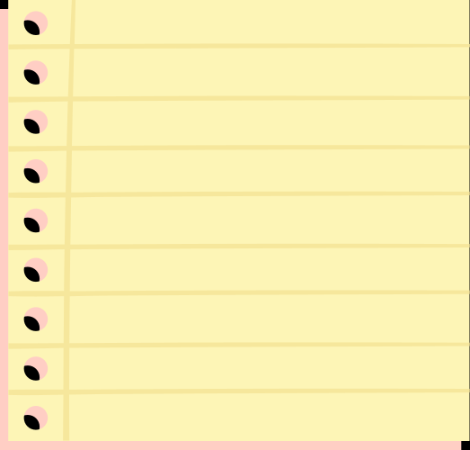
Bài 3: Viết mỗi số sau thành tổng (theo mẫu)
52 314 =
50 000 + 2 000 + 300 + 10 + 4
503 060 =
500 000 + 3 000 + 60
83 760 =
80 000 + 3 000 + 700 + 60
176 091 =
100 000 + 70 000 + 6 000 + 90 + 1

Slide 9






Dặn dò
Thuộc tên các lớp, các hàng của các số có nhiều chữ số.
Khuyến khích tự làm các bài tập còn lại trong sách (bài 2b, bài 4, bài 5)
Chuẩn bị: So sánh các số có nhiều chữ số. (trang 12)

Slide 10





Chúc các con học tốt nhé!

